Slide 1

第八章 云安全机制
云计算技术
第八次课：2022年04月13日

Slide 2
知识点回顾
操作系统级虚拟化：是一种虚拟技术，能够实现多个相互隔离的实例共享一个操作系统内核。
操作系统虚拟化技术：1） OpenVZ； FreeBSD Jail； Solaris Container； AIX Workload Partition(WPAR)
Docker
Docker三个核心概念：1）镜像；2）容器；3）仓库
数据卷
容器优点：1）轻量级、易扩展；资源利用率高；简化配置、提升效率
容器缺点：1）安全性差；2）隔离型差

Slide 3
第八章 云安全机制
第八章 云安全机制
8.1 加密
8.2 哈希
8.3 数字签名
8.4 公钥基础设施
8.5 身份与访问管理
8.6 单一登录
8.7 基于云的安全组
8.8 强化的虚拟服务器映像

Slide 4
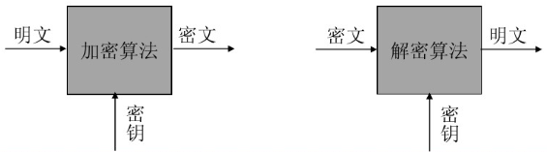
第八章 云安全机制
8.1 加密
数据按照一种可读的格式进行编码，这种格式称为明文(plaintext)。
数据在网络上传输时，为避免未授权的恶意访问，可以使用称为加密部件(cipher)的标准化算法，通过密钥把原始的明文数据转换为密文(ciphertext)，这个过程称为加密(encryption)。
解密 Decryption ：从密文恢复出明文的过程
加密机制可以对抗流量窃听、恶意媒介、授权不足和信任边界重叠。

Slide 5
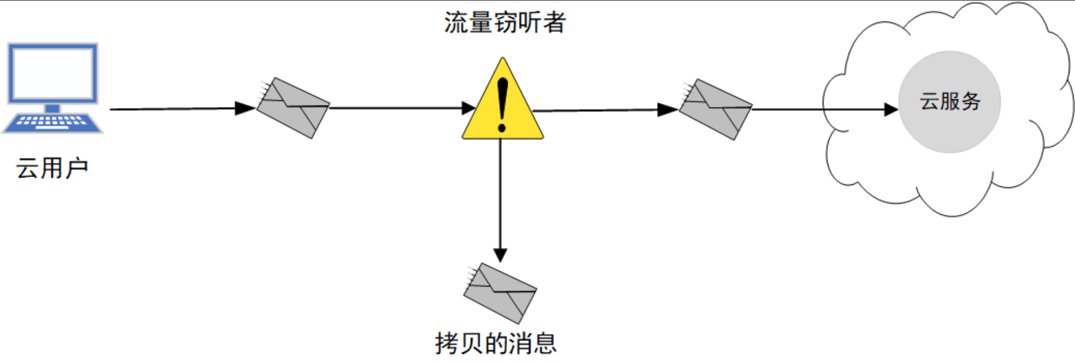
第八章 云安全机制
8.1 加密
加密机制可以对抗流量窃听、恶意媒介、授权不足和信任边界重叠。

Slide 6
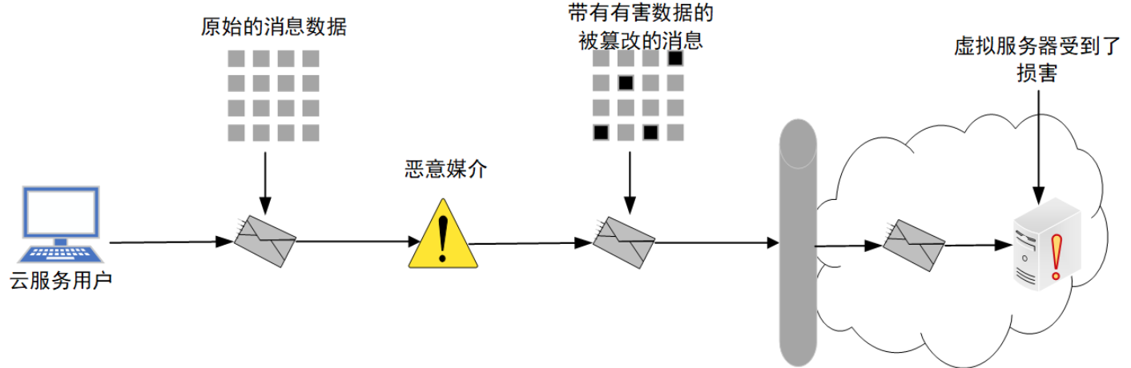
第八章 云安全机制
8.1 加密
加密机制可以对抗流量窃听、恶意媒介、授权不足和信任边界重叠。

Slide 7
第八章 云安全机制
8.1 加密
密码学体制：
DES、3DES
对称密码
AES
SM1、SM4、SM7
密码学体制
RSA
非对称密码
SM2、SM9
ECC

Slide 8
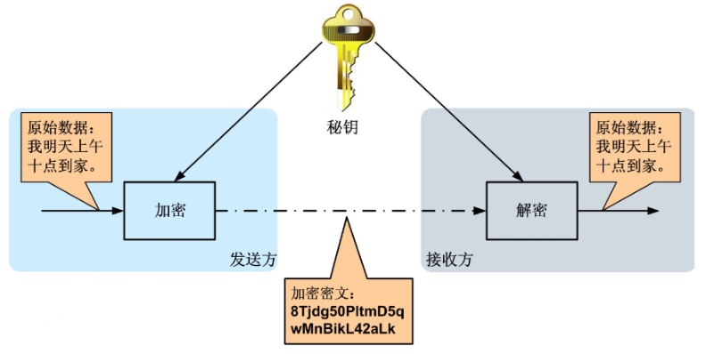
第八章 云安全机制
8.1.1 对称加密
加密与解密时使用同一个密钥，这两个过程都是授权的各方用共享的密钥执行的。
由于用一个密钥加密的消息只能用同一个密钥解密，因此拥有密钥的被授权方才能创建消息，因此保证了数据的保密性。

Slide 9

第八章 云安全机制
8.1.1 对称加密
加密与解密时使用同一个密钥，这两个过程都是授权的各方用共享的密钥执行的。
对称加密不具备不可否认性，当有多方使用同一个密钥时，无法判断是哪一方执行的加密和解密。
不可抵赖性
A
B
未发出
Claims
未收到
是否发出/收到消息

Slide 10
第八章 云安全机制
8.1.1 对称加密
对称加密的特点
优点：算法公开、计算量小、加密速度快、加密效率高。
缺点：事先协商密钥；多用户时密钥量巨大
Q：如果没有安全的信道怎么办？

Slide 11
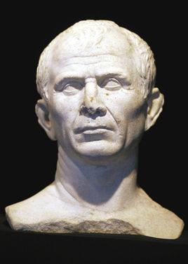
第八章 云安全机制
8.1.1 对称加密
移位加密（凯撒加密）
1. 由于英文字符有26个字母，可以建立英文字母和模26的剩余之间的对应关系：
2. 加密过程:
3. 解密过程
4. 其中，k就是加密密钥。凯撒用k=3进行加密。
A = 0 B = 1 C = 2 … Y = 24 Z = 25
y = x + k (mod 26)
x = y - k (mod 26)

Slide 12
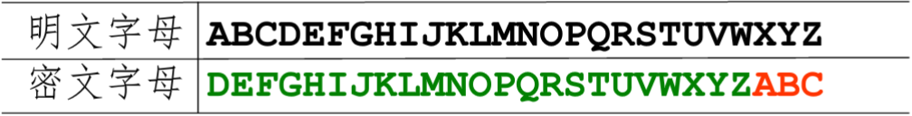

第八章 云安全机制
8.1.1 对称加密
凯撒加密，k=3时：
设明文为：CHINA， 则密文为：
FKLQD
k=9时？ CHINA—>?

Slide 13
第八章 云安全机制
8.1.1 对称加密
凯撒加密的安全性
暴力穷举：把26种可能都试一遍
词频统计：
1. 统计密文中字母出现的频率
2. 与标准的语言字母出现的频率进行比对
3. 确定密钥k的最可能值

Slide 14
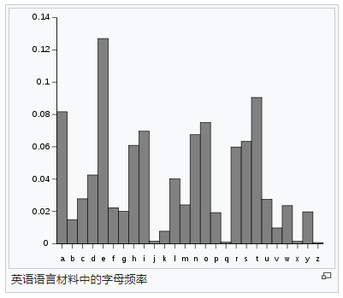
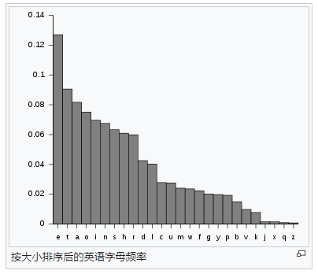
第八章 云安全机制
8.1.1 对称加密
凯撒加密的安全性
词频统计方法

Slide 15
第八章 云安全机制
8.1.1 对称加密
维吉尼亚密码
加密方式：
列出明文并按照密钥长度分组
用密钥对每个组内字母进行移位加密
加密公式：C=(P+K)mod26
示例：
明文：I've got it. 密钥：ok
密文：W'fs qcd wd.
特点：
维吉尼亚密码实际上移位密码的一种扩展
能够消除字母的频率特征
Q:想一想为什么？

Slide 16
第八章 云安全机制
8.1.1 对称加密
DES
定义：DES （Data Encryption Standard）是一种使用56位密钥对64位长分组进行加密的密码，是一种迭代算法。DES是第一个公开的分组加密算法。
特点：DES对明文中每个分组的加密过程都包含16轮，且每轮的操作都完全相同。每轮使用不同的子密钥，但是子密钥是从主密钥中推导而来。

Slide 17
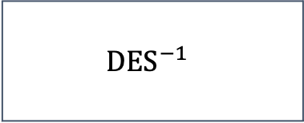
第八章 云安全机制
8.1.1 对称加密
DES
64bit明文
64bit明文
加密
DES
$${DES}^{−1}$$
解密
56bit密钥
（8bit校验）
64bit密文
64bit密文
分组长度：64比特 密钥长度：64比特 有效密钥长度：56比特

Slide 18
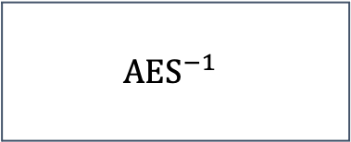
第八章 云安全机制
8.1.1 对称加密
AES
128bit明文
128bit明文
加密
AES
128/192/256bit密钥
$${AES}^{−1}$$
解密
128bit密文
128bit密文
 | AES-128 | AES-192 | AES-256
密钥长度 | 128 | 192 | 256
迭代轮数 | 10 | 12 | 14

Slide 19

第八章 云安全机制
8.1.1 对称加密
缺陷
对称密码体制(例如DES, AES) 允许两个用户利用提前共享的秘密来建立“安全信道” ，然而通信双方共享秘密并不容易。
考虑一个具有N个用户的团体，如果用户两两之间都需要进行安全通信，采用对称密码体制来保护用户之间的通信: 每个用户需要与其余的N -1个用户共享私钥，整个系统需要管理N(N -1)/2个密钥。
无法保证可追溯性（accountability），Why?
密钥分发信道不得公开
密钥管理成本高

Slide 20
第八章 云安全机制
8.1.1 对称加密
缺陷
不支持开放系统
如果两个没有预先建立关系的用户需要建立安全通信，
他们什么时候共享密钥呢？
场景
顾客发送信用卡信息给商家
用户发送电子邮件给单位中的所有同事
“传统的”对称密码体制无法 解决上述问题!

Slide 21
第八章 云安全机制
8.1.2 非对称加密
密码学中的唯一一次革命，基于数学函数而不是基于替换和置换
与对称传统密码不同，公钥密码是非对称的，使用两个对立的密钥
在消息的保密性、密钥分配和认证领域有着重要意义
计算量大

Slide 22
第八章 云安全机制
8.1.2 非对称加密
使用两个不同的密钥，称为公钥和私钥；私钥为所有者私钥，公钥共享。
私钥加密只能通过对应的公钥解密，因此私钥加密提供了真实性、不可否认性和完整性保护。
公钥加密只能用对应的私钥进行解密，因此提供了保密性保护，但不提供完整性和真实性的保护。
Web数据传输的加密机制通过Https实现
Https是用SSL/TLS作为Http底层加密协议。
TLS（传输层安全）是SSL（安全套接字层）的后继。
TLS用非对称加密交换密钥，密钥交换完毕后切换到对称加密。

Slide 23
第八章 云安全机制
8.1.2 非对称加密
1976年 Diffie和Hellman提出“公钥密码”这一概念
1977年Ronald Rivest, Adi Shamir and Leonard Adleman提出RSA算法
2002年获得ACM图灵奖

Slide 24
第八章 云安全机制
8.1.2 非对称加密
基本思想
一些问题呈现出“非对称性”——从一个方向计算非常容易，而从另一个方向计算则很困难。即：加密容易解密难！
如：计算任意给定整数的乘积很容易，而计算给定大整数的因子则非常困难。

Slide 25
第八章 云安全机制
8.1.2 非对称加密
基本过程
密钥生成：通过相对容易的计算过程生成一对公钥PK与私钥SK。
如果仅获得公钥PK，得到私钥SK的操作在计算上是不可行的。
加密: 给定明文M与公钥PK，很容易计算得到密文C=E_{PK}(M)
解密: 给定密文C=E_{PK}(M) 和私钥SK，很容易计算得到明文M
如果缺少私钥SK，从密文C中是不可以计算得到明文M的。
不可以：在当前的计算能力条件下，计算时间和密钥长度呈指数增长关系。

Slide 26
第八章 云安全机制
8.1.2 非对称加密
RSA密钥生成
选择两个大素数p,q(例如：每个数字1024位)
选择 n = pq，z = ϕ(n) = (p-1)(q-1)
随机选取 e（其中e<n），e与z没有公约数。（e，z“互为质数”）
选取 d 使得 ed-1 能够被z完全整除。（即ed mod z = 1）
公钥是 (n, e) ，私钥是（n, d）。

Slide 27
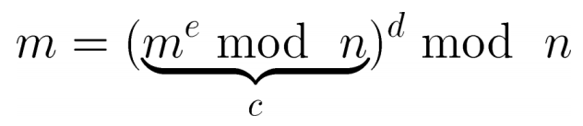
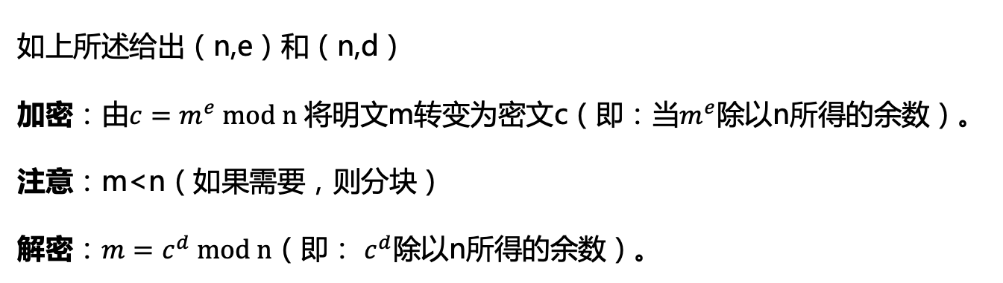
第八章 云安全机制
8.1.2 非对称加密
RSA加密/解密算法
如上所述给出（n,e）和（n,d）
加密：由$c=m^{e} mod n$将明文m转变为密文c（即：当$m^{e}$除以n所得的余数）。
注意：m<n（如果需要，则分块）
解密：$m=c^{d} mod n$（即： $c^{d}$除以n所得的余数）。
C
核心思想：

Slide 28
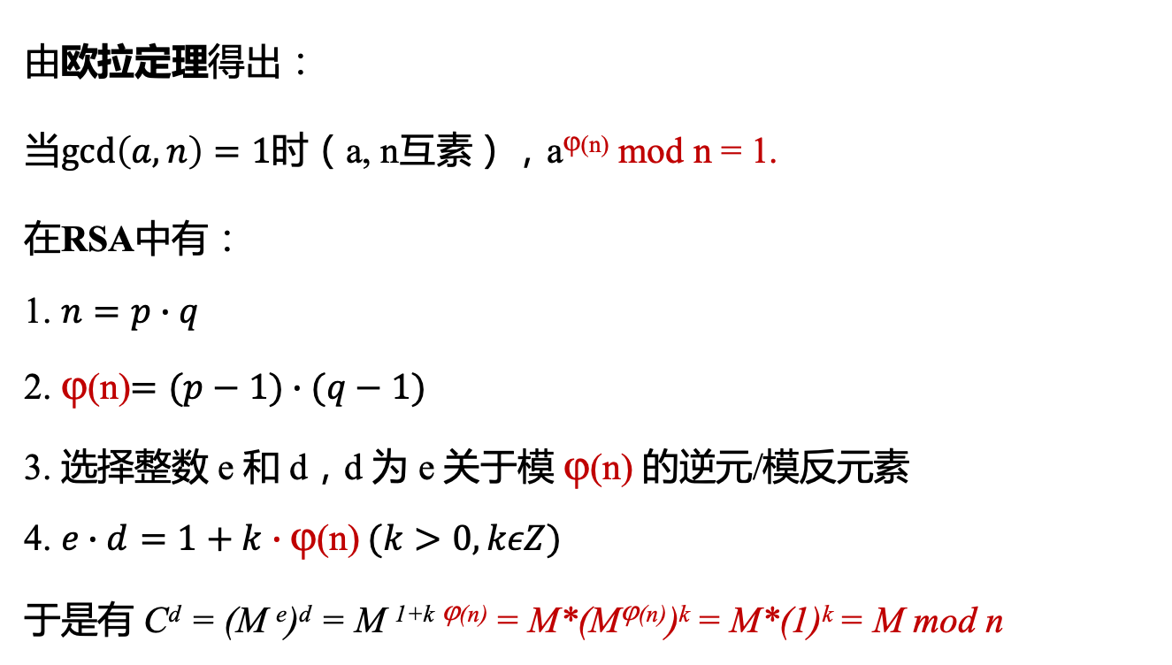
第八章 云安全机制
8.1.2 非对称加密
证明
由欧拉定理得出：
当$\gcd\left(a,n\right)=1$时（a, n互素），a^{ϕ(n)} mod n = 1.
在RSA中有：
1. $n=p∙q$
2. ϕ(n)$=(p−1)∙(q−1)$
3. 选择整数 e 和 d，d 为 e 关于模 ϕ(n) 的逆元/模反元素
4. $e∙d=1+k∙\text{ϕ}\text{(}\text{n}\text{)} (k>0,kεZ)$
于是有 C^{d} = (M ^{e})^{d} = M ^{1+k ϕ(n)} = M*(M^{ϕ(n)})^{k} = M*(1)^{k} = M mod n
Q：为什么？

Slide 29

第八章 云安全机制
8.1.2 非对称加密
证明： (M^{ϕ(n)})^{k} mod n = 1
情况1：gcd(M,n)=1
情况2：gcd(M,n)≠1
由于p、q均为素数，M必须满足如下一种：
M = rp, 或者 M = sq
假设 M= rp，则 (M^{ϕ(q)})^{k} mod q = 1
(M^{ϕ(n)})^{k} = (M^{(p-1)(q-1)})^{k} = (M^{(p-1)ϕ(q)})^{k} = ((M^{ϕ(q)})^{k} ) ^{p-1}=1 mod q
此表达式等效于：
(M^{ϕ(n)})^{k} = 1+uq，所以
M* (M^{ϕ(n)})^{k} = M+M*u*q = M+r*p*u*q = M+r*u*n
M* (M^{ϕ(n)})^{k} = M mod n
$$n=p∙q$$

Slide 30
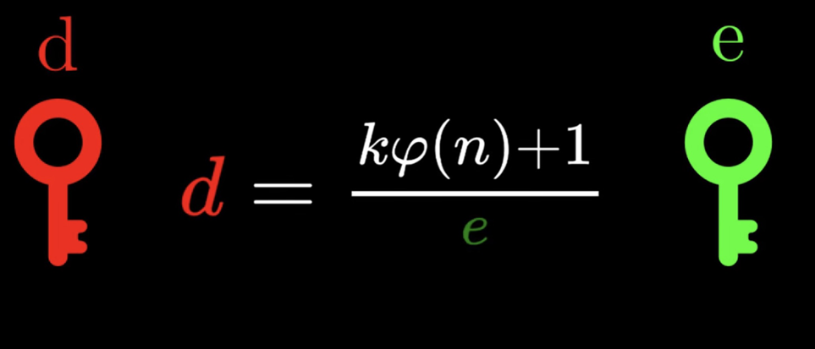
第八章 云安全机制
8.1.2 非对称加密
RSA加密/解密算法
选择两个素数: p=61 & q=53
计算 n = pq = 3233
计算 ϕ(n)=(p–1)(q-1) = 3120
选择 e : gcd(e, ϕ(n))=1; 选择 e = 17
选取 d: de = 1 mod ϕ(n) & d < ϕ(n).
17*d - 3120*k = 1
私钥：d = 2753, (k=15)
公钥：n = 3233, e=17
加解密举例：
假设 m=30120
密文 c=m^{e} mod n = (30120)¹⁷ mod n
解密得到原文: m=c^{d} mod n = 30120
没有 p 和 q, 计算出 d 是计算上不可行的

Slide 31
第八章 云安全机制
8.2 哈希
哈希一种单向、不可逆的数据保护机制，这种机制常见于密码的存储。
利用哈希可以用来获得消息摘要，消息摘要附加在消息后面，用于验证消息是否发生篡改。
哈希可以用于保护存储数据、减轻恶意媒介和授权不足带来的云威胁，保证数据完整性。

Slide 32
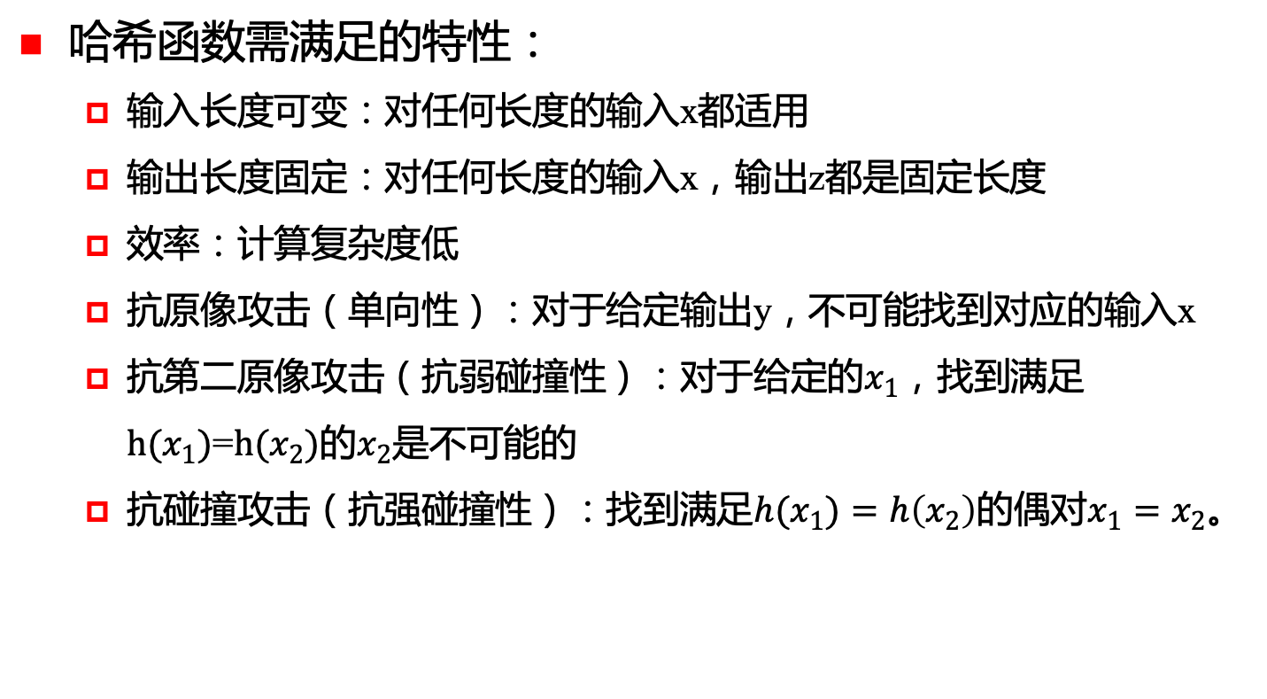
第八章 云安全机制
8.2 哈希
哈希函数需满足的特性：
输入长度可变：对任何长度的输入x都适用
输出长度固定：对任何长度的输入x，输出z都是固定长度
效率：计算复杂度低
抗原像攻击（单向性）：对于给定输出y，不可能找到对应的输入x
抗第二原像攻击（抗弱碰撞性）：对于给定的$x_{1}$，找到满足${h(x}_{1})$=${h(x}_{2})的x_{2}$是不可能的
抗碰撞攻击（抗强碰撞性）：找到满足$h(x_{1})=h\left(x_{2}\right)$的偶对$x_{1}=x_{2}$。

Slide 33
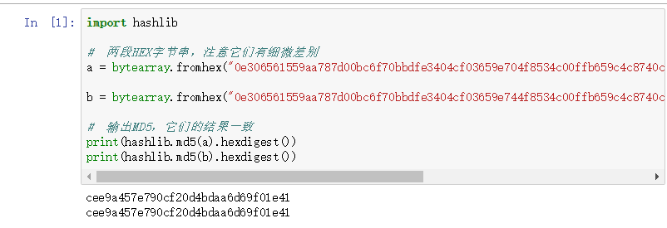
第八章 云安全机制
8.2 哈希
MD5的碰撞案例

Slide 34
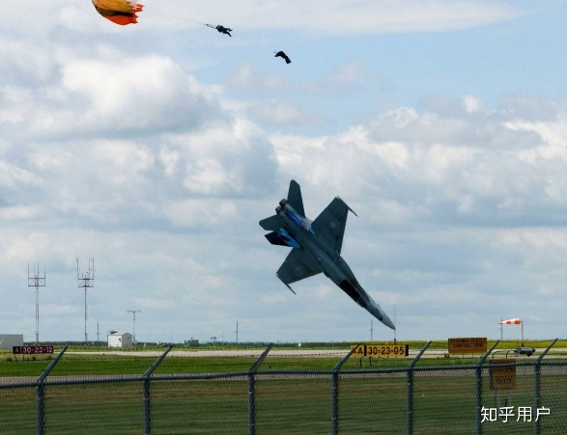

第八章 云安全机制
8.2 哈希
MD5的碰撞案例
事实上我们的智能手机中每过数秒就可以找到一个MD5碰撞案例，因此几年前MD5就不被推荐作为应用中的算法方案，取代它的是SHA（Secure Hash Algorithm）家族算法。
253dd04e87492e4fc3471de5e776bc3d

Slide 35
第八章 云安全机制
8.2 哈希
Hash应用
(1) 数据完整性检验
(2) 用于数字签名
(3) 密钥推导
(4) 伪随机数生成

Slide 36
第八章 云安全机制
8.2 哈希
Hash应用：数字签名
数字签名的一般过程
Hash函数
报文
报文摘要
签名者的身份
报文
对摘要的签名
公布
生成一个签名，并公布恰当信息使第三方能够验证签名。

Slide 37
第八章 云安全机制
8.3 数字签名
数字签名是一种通过身份验证和不可否认性来提供数据真实性和完整性的手段。
发送消息时，附加一个数字签名，如果消息被篡改，数字签名就会变得非法。
数字签名可以通过非对称加密（用私钥加密）和哈希实现。
用私钥对消息摘要进行加密，附加到消息摘要后面。
接受者收到后对消息进行哈希得到一个消息摘要1，用公钥对加密后的消息摘要进行解密得到消息摘要2，如果一致则保证了消息的完整性。

Slide 38
第八章 云安全机制
8.3 数字签名
数字签名方案分类
利用特殊的公钥加密算法实现。
RSA数字签名算法
利用专门设计的数字签名算法实现。
DSA数字签名算法（Digital Signature Algorithm ）

Slide 39
第八章 云安全机制
8.4 公钥基础设施
管理非对称密钥颁发的常用方法是基于公钥基础设施（Public Key Infrastruction, PKI）机制的，它是由一个协议、数据格式、规则和实施组成的系统。
这个系统用来把公钥与对应私钥所有者对应起来（公钥身份识别）。
PKI依赖于使用数字证书。
数字证书是带数字签名的数据结构，它与公钥一起来验证证书所有者身份以及相关信息，例如有效期。
数字证书通常由第三方证书颁发机构（Certificate Authority, CA）数字签发的.

Slide 40
第八章 云安全机制
8.5 身份与访问管理
身份与访问管理（Identity and Access Management, IAM）包括控制和追踪用户身份以及IT资源、环境、系统访问特权的必要组件和策略。
IAM机制由四个主要部分组成：
认证：如用户名和密码的组合，还支持数字签名、数字证书、生物特征识别硬件、把用户账号和注册IP或MAC地址进行绑定等。
授权：授权组件定义正确的访问控制粒度，监管身份、访问控制权力和IT资源可用性之间的关系。
用户管理：负责创建新的用户身份和访问组，重设密码、定义密码策略和管理特权。
证书管理：建立对已定义的用户账号的身份和访问控制的规则。

Slide 41
第八章 云安全机制
8.6 单点登陆
单点登录(Single Sign-On, SSO)是为了解决跨越多个云服务为云服务用户传播认证和授权，特别是在需要大量的云服务或IT资源时的困难。
单点登录机制使得一个云服务用户能够被一个安全代理认证。
这个安全代理建立起一个安全上下文，当云用户访问其他云服务或IT资源时，这个上下文被持久化。
否则，云用户需要在后续的每个请求中认证自己。
这个机制不直接抵抗任何云威胁，主要增强基于云的环境的访问并管理分布式IT资源。

Slide 42
第八章 云安全机制
8.7 基于云的安全组
基于云的安全组(cloud-based security group)是不同用户和组创建各自的物理和逻辑IT环境。
如组A部署防火墙，用于外部因特网访问；组B是内部网，无防火墙，不能访问因特网。
通过给虚拟机分配各种不同的物理IT资源，物理资源分割可以保护不同组的物理机器。
当不同云用户共享相同的物理底层IT资源时，它们的组织边界重叠了。
如分组S={A,B}, T={C, D, E}，当用户A的证书被破坏，攻击者只能访问和破坏安全组S中的虚拟机，从而保护了C、D、E。
网络分割成逻辑的基于云的安全组，形成逻辑网络边界。
逻辑的基于云的安全组会有一些特殊的规则，控制安全组之间的通信。
正确的实现基于云的安全组，能够帮助对抗拒绝服务、授权不足和信任边界重叠等威胁。

Slide 43
第八章 云安全机制
8.8 强化的虚拟服务器映像
强化是将不必要的软件从系统中剥离出来，避免了潜在的漏洞。
例如关闭不必要的端口，不使用的服务、内部根账户和宾客访问。
强化的服务器映像能够帮助对抗拒绝服务、授权不足和信任边界重叠等威胁。

Slide 44

单选题
1分
A发送给B的消息被某个第三方窃听了，这属于破坏了安全通信的（ ）
A
保密性
B
完整性
C
真实性
D
不可抵赖性
提交

Slide 45
单选题
1分
A发送给B的消息被某个第三方窃听了，这属于破坏了安全通信的（ ）
A
保密性
B
完整性
C
真实性
D
不可抵赖性
提交

Slide 46
单选题
1分
B接收到A的一条消息，但发现这条消息生成的数字签名与A发送的数字签名不一致，这种对数字签名的比对操作属于保证通信数据的（ ）
A
保密性
B
完整性
C
真实性
D
不可抵赖性
提交

Slide 47
单选题
1分
B接收到A的一条消息，但发现这条消息生成的数字签名与A发送的数字签名不一致，这种对数字签名的比对操作属于保证通信数据的（ ）
A
保密性
B
完整性
C
真实性
D
不可抵赖性
提交

Slide 48
单选题
1分
对称加密主要用来保证数据的（ ）
A
保密性
B
完整性
C
真实性
D
不可抵赖性
提交

Slide 49
单选题
1分
对称加密主要用来保证数据的（ ）
A
保密性
B
完整性
C
真实性
D
不可抵赖性
提交

Slide 50
多选题
1分
私钥加密主要用来保证数据的（ ）
A
保密性
B
完整性
C
真实性
D
不可抵赖性
提交

Slide 51
多选题
1分
私钥加密主要用来保证数据的（ ）
A
保密性
B
完整性
C
真实性
D
不可抵赖性
提交

Slide 52
单选题
1分
公钥加密主要用来保证数据的（ ）
A
保密性
B
完整性
C
真实性
D
不可抵赖性
提交

Slide 53
单选题
1分
公钥加密主要用来保证数据的（ ）
A
保密性
B
完整性
C
真实性
D
不可抵赖性
提交

Slide 54
多选题
1分
数字签名主要用来保证数据的（ ）
A
保密性
B
完整性
C
真实性
D
不可抵赖性
提交

Slide 55
多选题
1分
数字签名主要用来保证数据的（ ）
A
保密性
B
完整性
C
真实性
D
不可抵赖性
提交

Slide 56
多选题
1分
数字签名可以通过（ ）实现。
A
私钥加密
B
公钥加密
C
对称加密
D
哈希
提交

Slide 57
多选题
1分
数字签名可以通过（ ）实现。
A
私钥加密
B
公钥加密
C
对称加密
D
哈希
提交

Slide 58
单选题
1分
以下在云安全中非常重要，但却不直接抵抗任何云威胁的是（ ）
A
身份与访问管理
B
私钥加密
C
单点登录
D
基于云的安全组
提交

Slide 59
单选题
1分
以下在云安全中非常重要，但却不直接抵抗任何云威胁的是（ ）
A
身份与访问管理
B
私钥加密
C
单点登录
D
基于云的安全组
提交

Slide 60
作业7
作业7
7-1、简述网络通信的四个安全要素。
7-2、简述各类加密方法、哈希和数字签名的基本概念，以及所能保证的安全特性。

